Slide 1
FEDERAÇÃO CATARINENSE DE VOLEIBOL - FCV
DEPARTAMENTO DE VÔLEI DE PRAIA
SUGESTÃO DE PROTOCOLO DE SEGURANÇA
COVID – 19
Junho - 2021
OBS: lembramos que, além deste, deve ser seguido o Protocolo de cada Município.

Slide 2
INTRODUÇÃO
Este protocolo tem por objetivo juntar recomendações, definições e disposições médicas relacionadas ao retorno das atividades esportivas do Vôlei de Praia.
Partimos da premissa de retorno prudente das atividades, respeitando as decisões e recomendações das autoridades do país, do estado e do município onde os eventos forem realizados.
Este documento parte do princípio de recomendações que sirvam para a realização das seguintes competições de Vôlei de Praia no estado de Santa Catarina promovidas pela Federação Catarinense de Voleibol: SUB-13, SUB-15, SUB-17, SUB-19, SUB-21, ADULTO e MASTER.
As indicações visam recomendar cuidados e ações preventivas para todos os envolvidos nos eventos.
Porém, elas somente, não são garantia de segurança a todos os participantes, devendo serem levadas em consideração os demais ambientes e eventos sociais vividos por cada um.

Slide 3
RECOMENDAÇÕES MÉDICAS – Parâmetros de Prevenção
A única estratégia reconhecida até o momento para prevenir a infecção é evitar a exposição ao vírus. Todas as pessoas devem ser aconselhadas a adotar o seguinte protocolo, como hábito em suas atividades:
• Lavar as mãos frequentemente com água e sabão ou com um desinfetante para as mãos à base de álcool 70% e evitar tocar os olhos, o nariz e a boca com as mãos não lavadas.
• Evitar contato próximo com as pessoas (ou seja, manter uma distância de pelo menos 1 metro, principalmente daqueles que têm febre, tosse ou espirros);
• Praticar etiqueta respiratória (ou seja, cobrir a boca e o nariz com o antebraço ao tossir ou espirrar com lenços descartáveis, desprezando os imediatamente após o uso em uma lixeira fechada e higienizar as mãos em seguida).
• Procurar atendimento médico precocemente se tiver febre, tosse e dificuldade em respirar e compartilhar histórico de viagens com o profissional médico.
• Uso de máscaras de pano pela população pode ser um método de barreira importante quando combinado aos demais cuidados de higiene já preconizados. As pessoas que usarem máscaras devem seguir as boas práticas de uso, remoção e descarte, assim como higienizar adequadamente as mãos antes e após a remoção.
• FONTE MINISTÉRIO DA SAÚDE RECOMENDAÇÕES

Slide 4
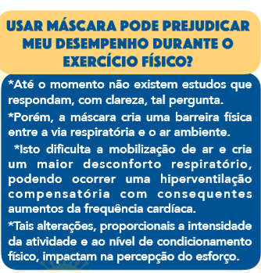
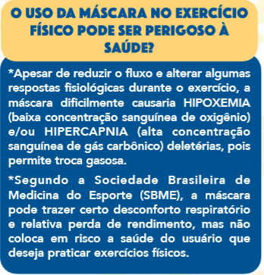
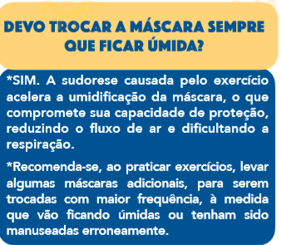
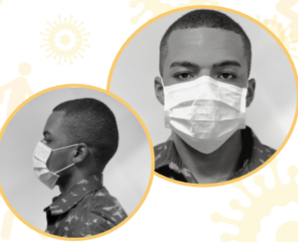
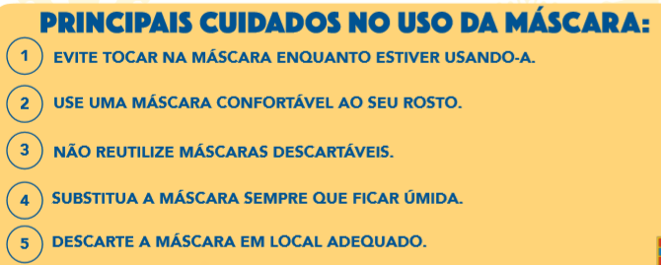

Slide 5
“A literatura aponta que a transmissão do SARS-CoV-2 ocorre pessoa a pessoa, sejam elas sintomáticas ou não. Sendo assim, os assintomáticos são fonte de infecção em potencial, espalhando o vírus.”
Por este motivo, as medidas protetivas e indiscriminadas são recomendadas para que se expanda ao máximo o perímetro de proteção de todos os envolvidos nos eventos.
• Além do que, o tempo pelo qual os portadores assintomáticos do SARS-CoV-2 poderiam transmiti-lo ainda não está elucidado. Podendo se dar numa faixa entre 01 e 14 dias.
Caso Provável de Infecção Humana - Caso suspeito que apresente resultado laboratorial inconclusivo para 2019-nCoV OU com teste positivo em ensaio de pan-coronavírus.
Caso Confirmado de Infecção Humana - Indivíduo com confirmação laboratorial conclusiva para o novo Coronavírus (2019-nCoV), independentemente de sinais e sintomas.
Caso Descartado de Infecção Humana- Caso que se enquadre na definição de suspeito e apresente confirmação laboratorial para outro agente etiológico OU resultado negativo para 2019- nCoV.
Caso Excluído de Infecção Humana - Caso notificado que não se enquadrar na definição de caso suspeito. Nessa situação, o registro será excluído da base de dados nacional.
Fonte: Ministério da Saúde (54).

Slide 6
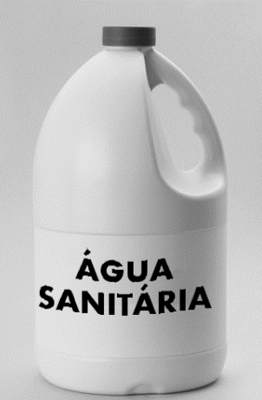
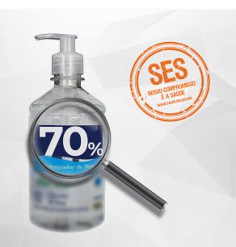
RECOMENDAÇÕES MÉDICAS – Parâmetros de Prevenção
Sabe-se que os vírus são inativados pelo álcool 70% e pelo cloro. Portanto, preconiza-se a limpeza das superfícies com detergente neutro, seguida da desinfecção com uma dessas soluções desinfetantes ou outro desinfetante padronizado pelo serviço de saúde, desde que seja regularizado junto à ANVISA.
• Para a desinfecção de superfícies, pode-se utilizar preparações à base de etanol (entre 62-71%), 0,5% de peróxido de hidrogênio (água oxigenada) ou 0,1% de hipoclorito de sódio (equivalente a uma colher de sopa de água sanitária/L de água).
• Outros agentes biocidas, como cloreto de benzalcônio a 0,050,2% ou digluconato de clorexidina a 0,02%, são menos eficazes(43). Os desinfetantes com potencial para desinfecção de superfícies incluem aqueles à base de cloro, álcoois, alguns fenóis e alguns iodóforos e o quaternário de amônio.

Slide 7
RECOMENDAÇÕES MÉDICAS – Parâmetros de Prevenção
Os testes sorológicos com identificação de anticorpos IgM e IgG ao SARS-CoV-2, aplicados como testes rápidos ou processados em laboratório, não são recomendados para a confirmação diagnóstica de pacientes com sintomas de início recente.
Embora esses testes apresentem boa acurácia diagnóstica em pacientes com tempo de evolução do quadro superior a oito dias, o tempo de janela imunológica reduz a sensibilidade do teste, quando aplicado em fases mais precoces.
O papel dos testes rápidos no rastreio de pessoas assintomáticas ou na identificação de pessoas com anticorpos IgM com o intuito de presumir imunidade adquirida permanece incerto.
Os testes rápidos estão divididos em duas categorias:
Testes para detecção de anticorpos de SARS-CoV-2 em amostras de sangue total, soro e plasma; e
Testes de swab de nasofaringe e/ou orofaringe para detecção do antígeno viral por técnicas de imunofluorescência.

Slide 8
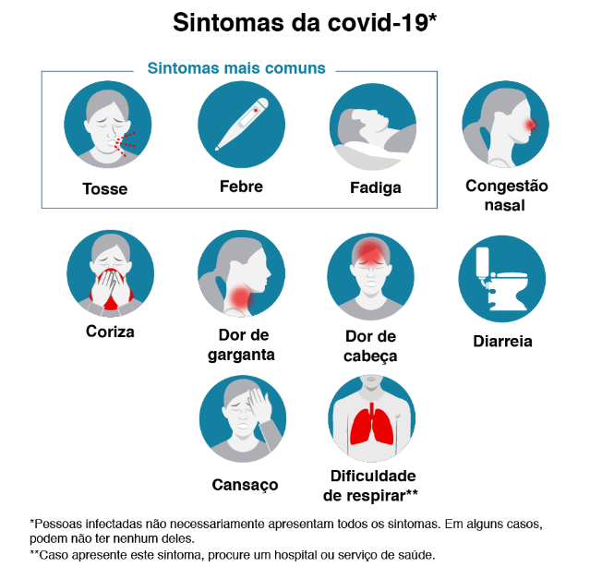

Slide 9
TREINAMENTO – Parâmetros de Prevenção
Condições de treinamento:
* Cada JOGADOR deve planejar e tomar as medidas de proteção e higiene em suas instalações, de acordo com as recomendações das autoridades de saúde;
* Antes da retomada das atividades, certificar-se de que as instalações de prática do treinamento tenham sido devidamente higienizadas;
* Certificar-se de que foram adotados protocolos de limpeza e uso de materiais (chinelos, toalhas, garrafas e copos descartáveis) tenham sido disponibilizados nas instalações;
* Avaliar as condições gerais de saúde de todos os componentes que terão participação e função nas atividades de preparação da equipe.
Condições de saúde
* Cada equipe deverá zelar pelo monitoramento e cuidados de saúde geral, de acordo com as recomendações do suporte médico da equipe;
* Recomenda-se a cada jogador, antes do início dos treinamentos , realize o teste do COVID 19:
Testar a OXIMETRIA e tempetura corporal antes de cada atividade.

Slide 10
CENTROS DE TREINAMENTOS – Parâmetros de Prevenção
Condições de saúde - Cada CENTRO DE TREINAMENTO deve ainda ter os seguintes CUIDADOS:
I- O monitoramento de estado de saúde de seus atletas e das pessoas próximas e do relacionamento de cada um, tomando medidas imediatas de isolamento em caso de contágio;
II- A testagem frequente e regular das pessoas que interajam com o elenco direta ou indiretamente (auxiliares de limpeza, motoristas, zeladores, etc) nos locais de treinamento;
III- Garantir medidas de segurança sanitária nos deslocamentos e viagens dos atletas como descritos ACIMA.

Slide 11
INSTALAÇÕES/ARENA – Parâmetros de Prevenção
ÁREA 1: ÁREA EXTERNA (responsabilidade da sede da etapa)
Compreende toda a área externa da arena, que deverá estar cercada por grades de Proteção, com apenas 1 local de entrada e 1 local para a saída para as quadras.
DEVERÁ ter 1 responsável para aferir a temperatura e realizar o TESTE RÁPIDO de quem estiver cadastrado para entrar na arena (reponsabilidade da sede)
ÁREA 2: ARQUIBANCADAS
NÃO SERÃO PERMITIDAS.
NÃO SERÁ PERMITIDO A PRESENÇA DE PÚBLICO
ÁREA 3: INTERIOR DA ARENA
( tendas das equipes, locais da permanência dos CTs)
Banheiros: devem estar dentro da área gradeada, para uso exclusivo dos participantes da etapa; deve ter 1 responsável para a limpeza após cada uso (responsabilidade da sede da etapa);
Tendas individuais para cada CT (responsabilidade de cada CT): cada Ct deverá ter seu próprio espaço, respeitando o distanciamento. Cada Ct, deverá ter somente a dupla que irá jogar juntamente com um (1) único responsável. Não serão permitido auxiliares nem outros jogadores.
TER LOCAIS ESPECÍFICOS PARA DESCARTE DE MÁSCARAS E OUTROS OBJETOS ( responsabilidade da sede da etapa);
Tenda da Arbitragem: deverá ter disponível álcool 70% e caixas com máscara descartável disponível (responsabilidade da sede da etapa).

Slide 12
ÁREA 4: QUADRAS DE JOGO
Compreende as 2 quadras para a etapa:
*Somente 2 árbitros, 1 apontador, 2 boleiros, os 4 jogadores e 1 técnico (credenciado) para cada equipe terão acesso a este local. Na mesa do apontador deverá ter álcool 70%;
*Árbitros, boleiros e técnicos OBRIGATÓRIAMENTE deverão estar usando máscaras, lembrando que as mesmas devem ser trocadas a cada 3 horas de uso ou sempre que estiverem úmidas;
*Os BOLEIROS: deverão ter um pano umedecido em álcool 70%, para passar nas bolas do jogo a cada rally (responsabilidade da sede), deverão passar na bola e coloca-la numa cadeira que estará posicionada no fundo da quadra, onde o sacador irá buscar.
*Após o término de cada jogo, as bolas deverão ser higienizadas com um pano úmido com solução de água sanitária, o mesmo cuidado deve ser com as mesas e cadeiras utilizadas(responsabilidade da sede da etapa);
* CADA PESSOA DEVE TER SUA GARRAFA DE HIDRATAÇÃO e em hipótese alguma deve ser compartilhada.

Slide 13
SEGURANÇA PATRIMONIAL – Parâmetros de Prevenção
Cada estado está adotando um procedimento neste momento, favor atentar ás resoluções tomadas pelas autoridades estaduais e municipais locais. Tais medidas são importantes para que sejam sabidas eventuais restrições de circulação em determinados horários ou dias.
Cada FEDERAÇÃO deverá, obrigatoriamente, informar a CBV e demais envolvidos sobre eventuais alterações de normas e procedimentos locais.
Ao término do dia de competição a arena será higienizada e “lacrada” e ficar em condições de uso para o dia seguinte, não sendo permitido o acesso de pessoas sem autorização da direção;
Lembrando que todas as competições estarão sujeitas a aprovação das autoridades competentes de cada estado, município ou clube.

Slide 14
CHEGADA NA ARENA – Parâmetros de Prevenção
RESPONSABILIDADE DA SEDE DA ETAPA
Procedimentos a serem feitos na única entrada para a arena:
* A sede da etapa deverá obrigatoriamente fornecer um responsável pela realização dos testes. Todos que estão cadastrados para entrar na arena, deverão fazer o teste.
* Este responsável terá uma lista de cadastrados para poder entrar na arena. Somente poderão entrar essas pessoas.
* Será permitido a entrada apenas dos jogadores, 1 (um) responsável de cada CT, boleiros, equipe de arbitragem e equipe responsável pela higiene das áreas dentro da arena;
* A desinfecção dos calçados (tênis, sapatos, chinelos) em uso no momento com solução de hipoclorito, será feita por um dos enfermeiros ou pessoas especializadas, na única entrada da arena;
* Borrifador de hipoclorito nas roupas de uso do momento;
* Em seguida, faz-se a aferição de temperatura corporal que será realizada por um membro da equipe médica;

Slide 15
BANHEIROS – Parâmetros de Prevenção
Uso de instalações:
OS BANHEIROS deverão estar limpos e desinfetados com solução hipoclorito. (responsabilidade da sede da etapa);
Os itens obrigatórios em cada banheiro são:
* Toalhas de papel e papel higiênico;
* Recipientes com álcool – 70% ;
Após cada uso a equipe de limpeza deverá proceder nova limpeza.

Slide 16
EQUIPE DE ARBITRAGEM – Parâmetros de Prevenção
A equipe de Arbitragem deverá seguir os procedimentos pré jogo, iguais a todos os participantes, passando pelo check in da instalação, entrega do teste e medição de temperatura na única entrada da arena.
A Tenda destinada aos árbitros deverá ser disponibilizado com os mesmos insumos instalados já recomendados, incluindo caixas de máscara descartáveis, que deverão ser trocadas a cada 2 jogos. Cada árbitro e apontador atuará 2 jogos na sequência.
Todo o equipamento de trabalho deverá ser higienizado com álcool 70% (bandeiras, cartões, apitos, estojos e canetas), bem como toda a equipe deverá trabalhar o tempo todo de máscaras.
Os árbitros e apontadores deverão obrigatoriamente utilizar: máscara enquanto não estiver apitando.

Slide 17
ARBITRAGEM – Parâmetros de Prevenção
Aquecimento e Protocolo:
SOMENTE OS ATLETAS EM JOGO PODEM ESTAR SEM MÁSCARA !!!
Aquecimento normal no tempo estabelecido pela regra de jogo;
O Protocolo de cumprimento das equipes não será feito;
Protocolo de sorteio: sem apertos de mãos;
Início do jogo: sem cumprimentos
Final do jogo: sem cumprimentos finais.

